Slide 1
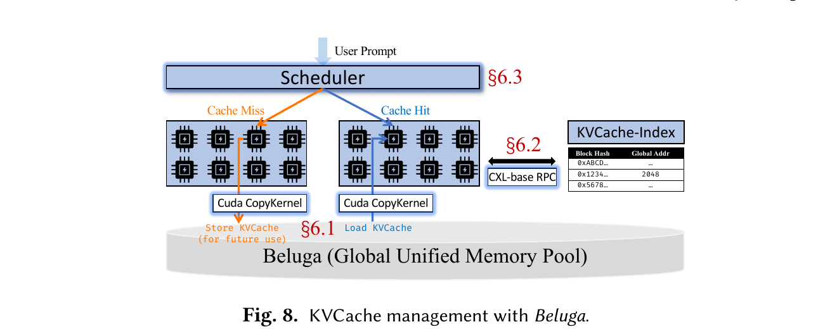
KVC 的软硬协同价值：把缓存复用落实到物理访问
KVC（大模型注意力键值缓存）的复用收益，由缓存查找、存放、加载与计算共同决定。
业务价值：减少重复计算
共享长前缀、多轮对话复用已有 KV，
减少预计算，缩短首字等待；
把算力用于更多有效请求。
系统价值：扩展可用缓存
结合显存、主机内存和外部存储，
保留更多可复用状态，
支撑更长上下文与更高并发。
软硬协同：改变物理开销
围绕索引访问、布局、介质和通路，
减少查询、提交、中转与等待；
将硬件能力关联到业务效果。
Beluga · 原文 Fig.8：全局 KV 索引与缓存正文加载分开组织（外部论文架构）
逻辑 KV
→
物理布局
→
物理介质
→
数据路径
→
计算消费
表示：布局与块粒度
放置：介质与通道
访问：直达与映射
执行：预取与流水
提交次数 / 有效带宽
→ TTFT、有效 QPS
容量 / 访问成本
→ 上下文、有效 QPS、成本
中转次数 / 搬运字节
→ TTFT、逐层访问 TPOT
首层等待 / 生成停顿
→ TTFT、TPOT、尾时延
KVC 工作汇报 · 2026-10-15
01
Notes:
第一页重新以KVC的业务、系统和软硬协同价值组织内容。Beluga原文图八直接展示用户请求、命中与未命中、全局KV索引、控制消息和KV正文的读写关系，比上一版通用拷贝图更贴近本次汇报主题。这里借用的是外部论文的架构示例，不表示本项目已经采用CXL或实现图中全部路径。我们的关注点是同一份KV如何表示、放置、访问并被计算消费，以及每个环节改变哪些物理开销：表示影响提交和有效带宽，放置影响容量和访问成本，访问影响中转与搬运字节，执行影响首层等待与生成停顿。业务指标仍包括首字时延、逐字生成耗时、有效吞吐和资源成本；收益需要在相关开销进入关键路径或限制容量的场景下验证。页面保留11号正文，不填造性能数字。
内容依据：D:/codes/reports/kvcache/unified_kv_memory/讨论稿/KVC 软硬结合研究方向.md；KVC 软硬结合研究路径 2.md；ChatGPT对话“KVC底层优化价值”（6ac856aa-d94c-83e8-a0dc-6db23cb47568）；V10关键技术汇报。讨论材料用于研究框架，不作为已完成成果。
Strata: Hierarchical Context Caching for Long Context Language Model Serving，OSDI 2026，https://www.usenix.org/conference/osdi26/presentation/xie-zhiqiang ；Bidaw: Enhancing Key-Value Caching for Interactive LLM Serving via Bidirectional Computation–Storage Awareness，FAST 2026，https://www.usenix.org/conference/fast26/presentation/hu-shipeng ；DualPath: Accelerating Agentic LLM Inference by Harvesting Disaggregated KV-Cache Storage I/O，SIGCOMM 2026，https://conferences.sigcomm.org/sigcomm/2026/program/papers/ 。官方页面机制信息于本次汇报修订过程中核对，外部论文数字未移作本项目结果。
图片来源：Beluga: A CXL-Based Memory Architecture for Scalable and Efficient LLM KVCache Management，本地PDF Fig.8/PDF第16页及Fig.14/PDF第22页；Strata Fig.6/PDF第7页。全部图片来自本地论文解构，嵌入原始图像；Beluga图仅去除页眉/重复图注及外围空白，机制与坐标区域完整保留，未重绘。Beluga Fig.14为64B请求与64B应答的RPC微基准，并非KV查询端到端时延，也不是本项目实测。

Slide 2

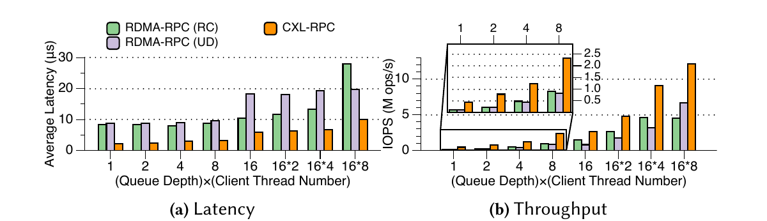
技术探索方向：从物理机制推演到收益场景与指标
TTFT：首字响应时间；TPOT：每个输出 Token 耗时；有效 QPS：满足服务目标的每秒完成请求数。
数据面：布局差异会放大加载开销
控制面：Host 信令时延与并发处理能力
Strata · OSDI 2026 · Fig.6：GPU 按层计算，主机按页组织。
GPU 按层保存 KV，恢复一个前缀却要跨多层读取，容易形成大量离散小传输。
直接沿用计算布局搬运，会增加提交开销、降低链路利用率，拉长加载等待与 TTFT。
Beluga · Fig.14：64 B 请求 / 应答的 RPC 时延与吞吐（外部论文）
该对照启发我们关注 Host 侧查询与控制消息开销，
把单次处理时延和高并发吞吐共同纳入控制面优化。
优化方向 | 软件 / 硬件机制 | 收益场景 | 微观变化与收益传导 | 收益指标
元数据快路径 与稳定描述符 | 共享内存检索、批量查询； 复用注册信息和地址描述符 | 高复用且加载快； 查询服务接近饱和的高并发 | 查询往返、注册和处理开销减少 → 同步等待与控制面排队减少 | 缩短 TTFT、P99 TTFT 提高有效 QPS
布局转换 与批量搬运 | 计算 / 传输布局解耦； 连续块聚合、批量 DMA 提交 | 长前缀恢复； KV 碎片多、小传输密集 | 小 I/O、描述符和提交次数减少 → 有效带宽提高，加载等待缩短 | 缩短 TTFT 提高有效 QPS
放置策略 与多通道利用 | 分层放置、亲和分配与带宽分片； 拓扑感知选路、通道负载均衡 | 多内存通道、多网卡； 链路负载不均或容量受限 | 跨域访问和热点通道排队减少 → 可用容量与聚合带宽更充分利用 | 缩短 TTFT、尾时延 提高有效 QPS
按需直达 与按层流水 | 设备 DMA 减少主机中转； 按需访问、预取与计算重叠 | 外部 KV 恢复； 生成中需要逐层召回的场景 | 中转、无效搬运和首层等待减少 → 数据等待与计算停顿减少 | 缩短 TTFT 逐层召回场景改善 TPOT
动态选路 与前后台控制 | 加载 / 重算成本比较； 优先级队列、限速与退避 | 低复用、拥塞链路； 前台推理与后台搬运混压 | 不划算的拉取与共享资源竞争减少 → 请求等待和生成干扰降低 | 改善 TTFT、TPOT 与 P99 提高有效 QPS
KVC 工作汇报 · 2026-10-15
02
Notes:
第二页保留Strata布局原图，并补齐为什么布局会造成性能问题。GPU计算按层取KV，而恢复前缀时需要跨层取相同页面；若直接按计算布局逐片搬运，就产生大量离散小传输，增多提交与描述符处理，降低实际链路利用率并延长首字等待。布局解耦不是单纯放大匹配页，而是让计算布局和传输布局分别匹配自己的需求。右图换为Beluga的Host侧RPC微基准，对照64B请求及应答在不同队列深度和客户端线程条件下的平均时延与吞吐，用于衔接后续共享内存检索和控制消息优化。RPC传输时延不等于完整前缀查询时延，论文数据不作为本项目成果。下方五条方向到机制、场景、微观变化与业务指标的推演内容保持不变。
内容依据：D:/codes/reports/kvcache/unified_kv_memory/讨论稿/KVC 软硬结合研究方向.md；KVC 软硬结合研究路径 2.md；ChatGPT对话“KVC底层优化价值”（6ac856aa-d94c-83e8-a0dc-6db23cb47568）；V10关键技术汇报。讨论材料用于研究框架，不作为已完成成果。
Strata: Hierarchical Context Caching for Long Context Language Model Serving，OSDI 2026，https://www.usenix.org/conference/osdi26/presentation/xie-zhiqiang ；Bidaw: Enhancing Key-Value Caching for Interactive LLM Serving via Bidirectional Computation–Storage Awareness，FAST 2026，https://www.usenix.org/conference/fast26/presentation/hu-shipeng ；DualPath: Accelerating Agentic LLM Inference by Harvesting Disaggregated KV-Cache Storage I/O，SIGCOMM 2026，https://conferences.sigcomm.org/sigcomm/2026/program/papers/ 。官方页面机制信息于本次汇报修订过程中核对，外部论文数字未移作本项目结果。
图片来源：Beluga: A CXL-Based Memory Architecture for Scalable and Efficient LLM KVCache Management，本地PDF Fig.8/PDF第16页及Fig.14/PDF第22页；Strata Fig.6/PDF第7页。全部图片来自本地论文解构，嵌入原始图像；Beluga图仅去除页眉/重复图注及外围空白，机制与坐标区域完整保留，未重绘。Beluga Fig.14为64B请求与64B应答的RPC微基准，并非KV查询端到端时延，也不是本项目实测。

Slide 3
下一步工作安排
推进现有控制面、数据面原型测试，并把发现的物理瓶颈整理为软硬协同研究课题。
工作方向 | 近期工作 | 重点工况 | 观察指标与交付
控制面优化 | 复核检索基线与统计口径； 补充查询、注册、提交和排队的耗时分解 | 低载、高复用快加载； 控制服务接近饱和 | 查询 / 提交开销、TTFT、P99 检索对照与在线影响分析
数据面优化 | 比较业务块粒度、连续程度和提交方式； 对照直达、中转与按层流水的实际开销 | 长前缀、碎片化 KV； 多通道与逐层召回 | 搬运字节、有效带宽、首层等待 加载分解及 TTFT / TPOT 对照
组合与混压 | 在代表工况组合有效机制； 记录前台推理与后台搬运的实际通路和资源使用 | 正常 / 拥塞网络； 纯前台与固定后台负载 | TTFT、TPOT、有效 QPS 后台进度及资源代价
软硬协同研究 | 按表示、放置、访问和执行梳理瓶颈； 评估布局转换、稳定描述符、拓扑与队列能力 | 依托现有设备和原型； 对应具体访问粒度与消费方式 | 机制—物理开销—业务指标映射 共性能力清单与候选课题
三周推进安排
第 1 周：基线与瓶颈
第 2 周：单项与场景
第 3 周：组合与汇总
统一比较条件，复核检索与通信记录；
测清查询、提交、搬运和同步分别耗时多少。
分别切换优化机制，测试代表场景；
把物理开销变化与请求时延、吞吐对应起来。
复测重点结果，补充组合和混压对照；
汇总收益场景、资源代价、问题和研究线索。
KVC 工作汇报 · 2026-10-15
03
Notes:
后续工作仍是定期进展汇报的安排，不设置阶段审批或开发门禁。控制面补齐检索、注册、提交与排队分解，并对照低载和高并发场景；数据面比较块粒度、连续性、设备路径及流水，观察加载等待和逐层召回停顿；组合与混压测试同时看前台指标、后台进度和资源代价。软硬研究使用第一页的递进关系，把反复出现的瓶颈对应到布局转换、稳定描述符、地址与拓扑、队列和完成通知等能力。以现有设备和原型为起点，分清软件参数调整、已有硬件能力利用，以及真正需要进一步体系结构研究的问题。三周保持第一周基线与瓶颈、第二周单项与场景、第三周组合与汇总的推进节奏，形成可解释的数据图表与课题线索。
内容依据：D:/codes/reports/kvcache/unified_kv_memory/讨论稿/KVC 软硬结合研究方向.md；KVC 软硬结合研究路径 2.md；ChatGPT对话“KVC底层优化价值”（6ac856aa-d94c-83e8-a0dc-6db23cb47568）；V10关键技术汇报。讨论材料用于研究框架，不作为已完成成果。
Strata: Hierarchical Context Caching for Long Context Language Model Serving，OSDI 2026，https://www.usenix.org/conference/osdi26/presentation/xie-zhiqiang ；Bidaw: Enhancing Key-Value Caching for Interactive LLM Serving via Bidirectional Computation–Storage Awareness，FAST 2026，https://www.usenix.org/conference/fast26/presentation/hu-shipeng ；DualPath: Accelerating Agentic LLM Inference by Harvesting Disaggregated KV-Cache Storage I/O，SIGCOMM 2026，https://conferences.sigcomm.org/sigcomm/2026/program/papers/ 。官方页面机制信息于本次汇报修订过程中核对，外部论文数字未移作本项目结果。

